Slide 1
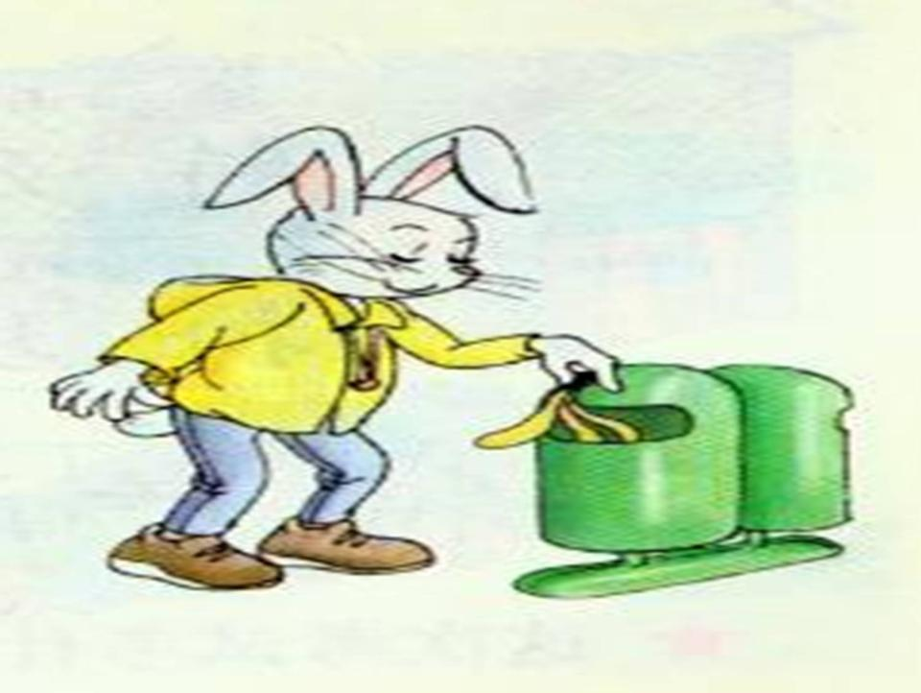
特殊的考试

Slide 2

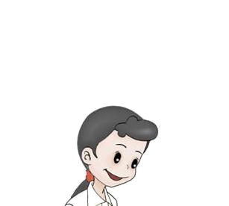
同学们，你们平常都参加过哪些考试呢？
我参加过语文、数学考试。
我参加体育和音乐考试。
今天让我们进入
一次特殊的考试。

Slide 3
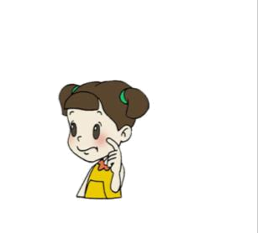
请同学们读课文，想想课文讲了一件什么事？
讲动物电台要招聘一名主持人，小熊、小猴、小狐狸和小白兔都去应聘了，结果只有小白兔被录取了。

Slide 4
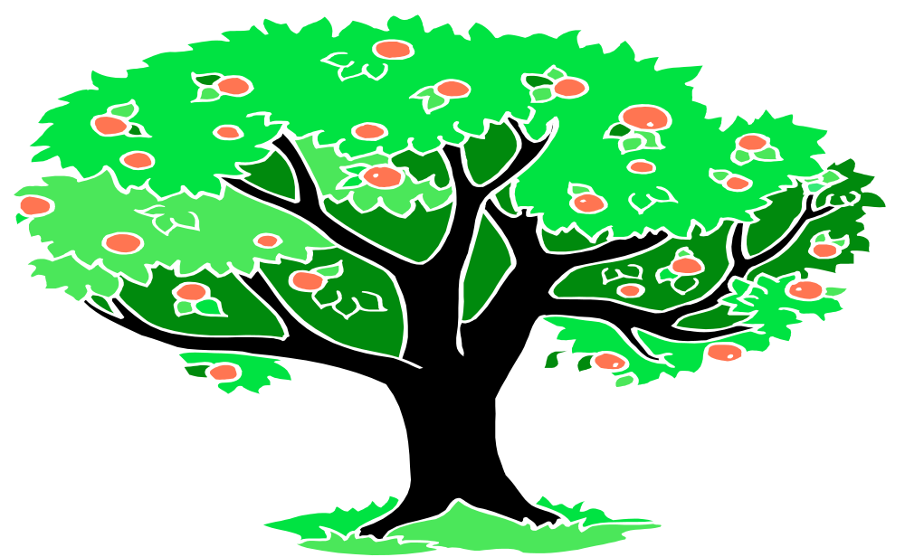

打扮
弄脏
录取
主持
垃圾箱
绕开
宣布
特殊
洁净
考题
特殊
洁净
绕开
宣布
垃圾箱
主持
打扮
弄脏
比赛
考题

Slide 5
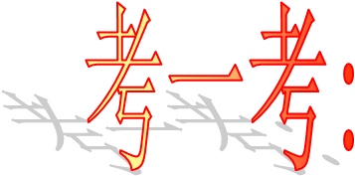
pin
特殊
主持
招聘
狐狸
戴上
皮鞋
洁净
一块
t i
绕开
踢到
捡起来
宣布

Slide 6
辨一辨
特
( )
( )
捡
( )
易
持
( )
( )
( )
检
踢
zhāo（朝霞）
cháo（朝前走）
{
朝

Slide 7
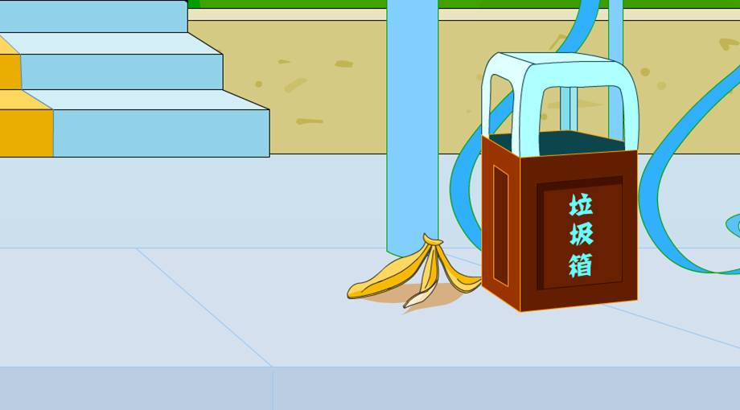

Slide 8
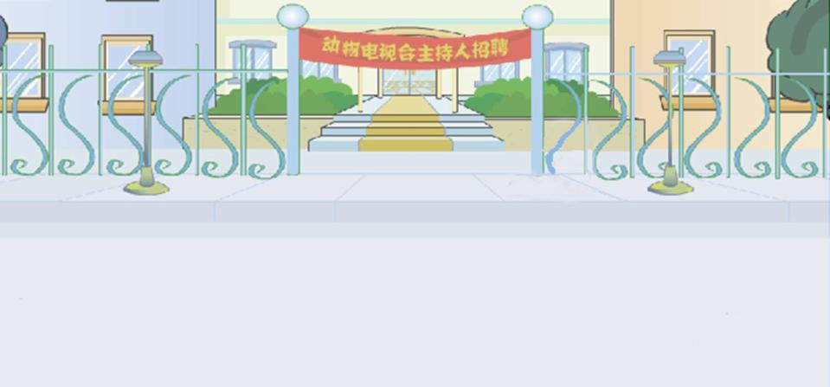


主持人
动物电视台要招聘一名 ,主持“小小卫生员”节目.

Slide 9
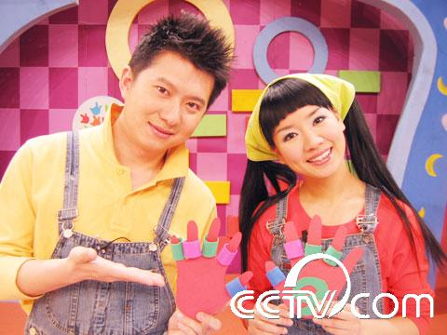
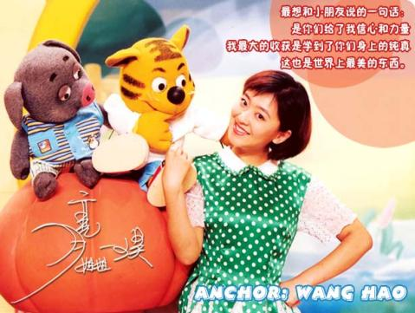
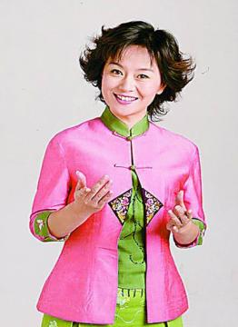
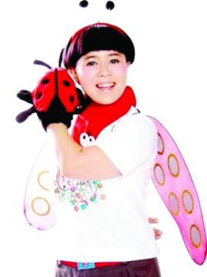
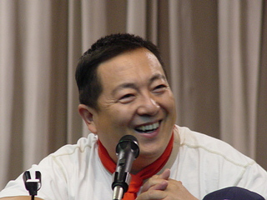

Slide 10
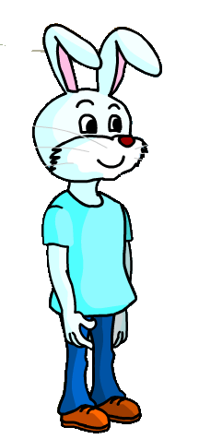
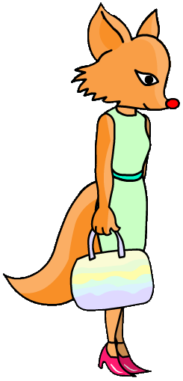

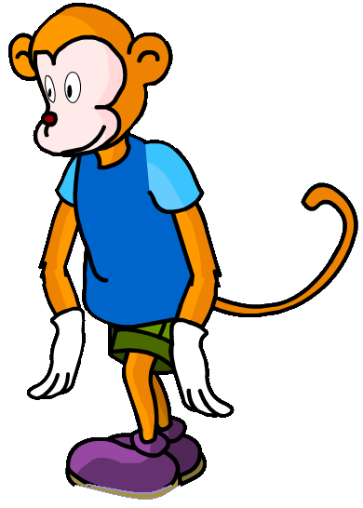
小熊围上 来了.
洁净的围巾
小猴戴上 来了.
心爱的白手套
小狐狸穿着 来了.
漂亮的红皮鞋

Slide 11
小熊围上 来了.
洁净的围巾
小猴戴上 来了.
心爱的白手套
小狐狸穿着 来了.
漂亮的红皮鞋
小白兔也穿上 ,赶来了.
新衣服

Slide 12
小熊来到电视台门前,看见地上有块果皮,
不关
绕开
心想,这 我的事,就 果皮朝前面
走了.

Slide 13
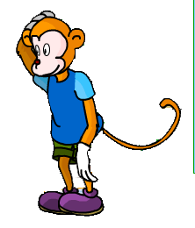

小猴来了,看见地上有块果皮,
想捡,又一
想, 了我心爱的白手套,也 果皮朝前面走了.
别弄脏
绕开

Slide 14

小狐狸来了,看见地上有块果皮,
别
弄脏
想把果皮踢到一边去,又一想,
了我的红皮鞋,也 果皮
走开了.
绕开

Slide 15

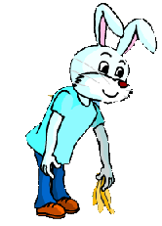
小白兔来了,看见地上有一块果皮,
就把果皮 起来, 进了垃圾箱.
捡
扔

Slide 16
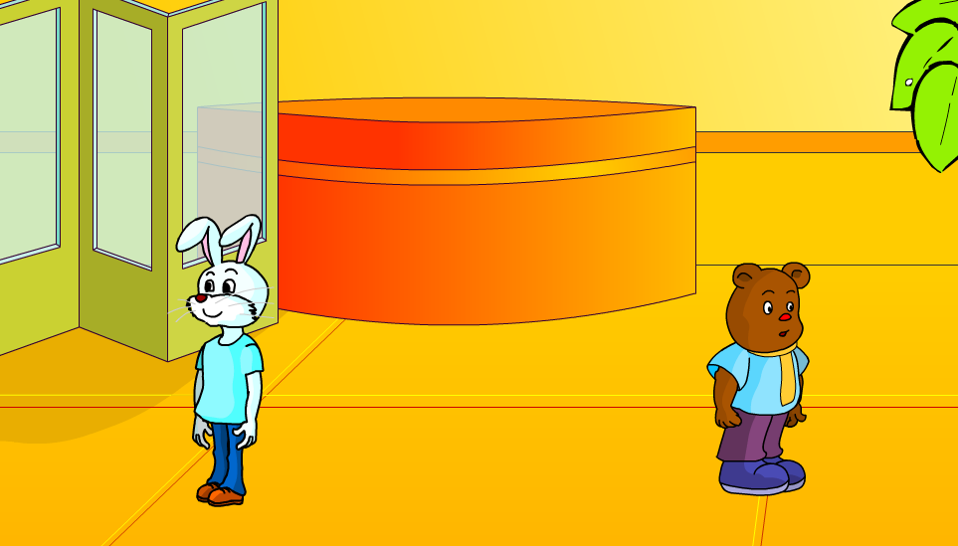
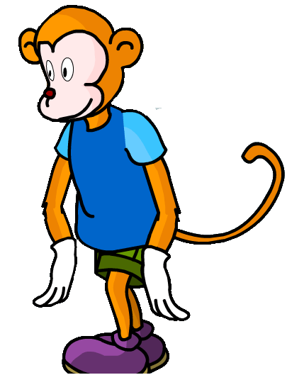
小熊、小猴、小狐狸和小白兔在电视台大厅走来走去,等着台长来面试.

Slide 17
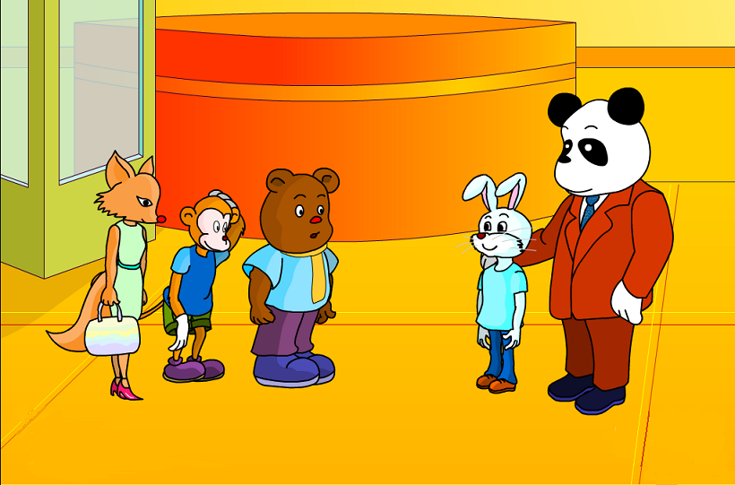
台长来了,宣布 被录取了.
小白兔

Slide 18
原来,门口的果皮就是考题!

Slide 19

为什么台长不进行面试呢？
原来，门口的果皮就是考题。

Slide 20




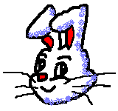
 | 看 | 想 | 做
小动物
这不关我的事
走了
别弄脏我的白手套
走了
别弄脏我的红皮鞋
走开了
捡起来，扔进了垃圾箱
？

Slide 21

洁净
读一读
洁净
小熊围上洁净的围巾来了。小猴戴上心爱的白手套来了。小狐狸穿着漂亮的红皮鞋来了。
心爱
漂亮
圈出他们讲卫生的词语，再读一读。

Slide 22


想一想你从中明白了什么？
我知道了，小熊、小猴、小狐狸只顾自己穿得干净、漂亮，却不讲环境卫生。而小白兔把果皮捡起来了，讲卫生，所以他被选上了。

Slide 23
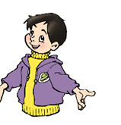
齐读这四段话，想一想你从中明白了什么？
电视台招聘小小卫生员的主持人，是比谁讲卫生，又不是比美。小熊、小猴、小狐狸没选上，而小白兔知道环保，所以才被选上。

Slide 24
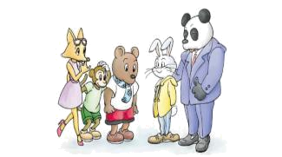
同学们真聪明，看来，这的确是一种很特殊的考试，那台长来了，面试了吗？他是怎么样做的？
没有面试，台长直接宣布小白兔被录取了。

Slide 25
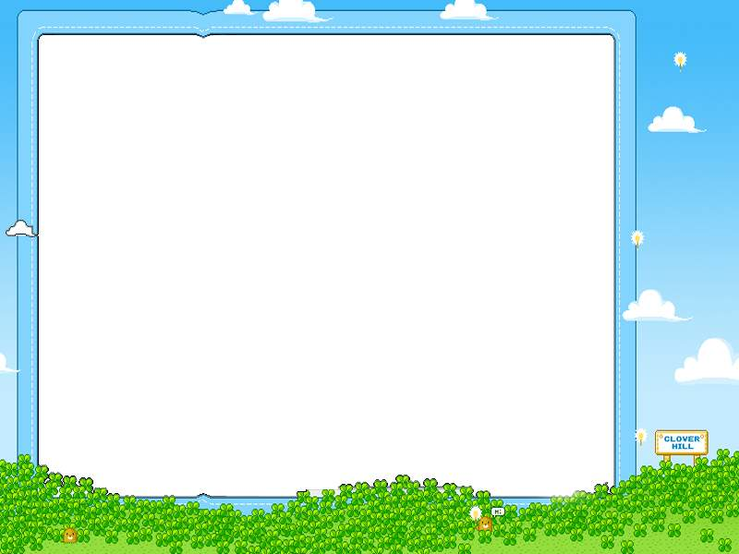
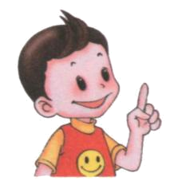
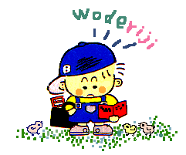
我 能 行
１、小熊来了。
小熊（ ）来了。
围上洁净的围巾
２ 、小猴（ ）来了。
３、小狐狸（ ）来了。

Slide 26

想一想
如果你是他们当中的一个，你会怎么做呢？

Slide 27
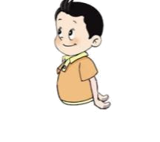
讨论
1、小熊、小猴和小狐狸讲卫生吗？
他们都讲卫生。
2、从文中哪里可以看出他们讲卫生，找出来读一读。
课文的第二自然段就说明了他们都讲卫生。

Slide 28
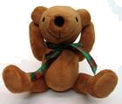
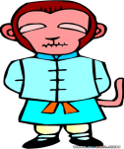
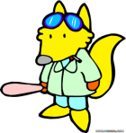
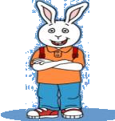
考考你
三个小动物都讲卫生，为什么没有被录取呢？
因为他们对待地上果皮的态度和小白兔不一样。

Slide 29
说一说
学了这篇课文，你明白了一个什么道理呢？
我明白了，这个小故事就是告诉我们要讲卫生。
我觉得我们不应该像小熊，小猴，小狐狸那样，只顾讲个人干净，而应该学习小白兔，爱护环境。

Slide 30
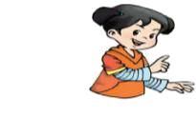
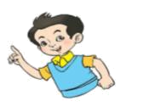
想一想
再读课文，想一想小白兔为什么被录取了？
小白兔因为主动捡起了电视台大厅前的果皮，所以被台长选中了 。
因为小白兔讲卫生，所以台长才选他做小小卫生员的节目主持人。

Slide 31
^{小练笔}
^{夸夸自己}
^{你看见垃圾是怎样想，怎样做的？把它写下来 。}

